Slide 1
Håndverk og materialproduksjon
Forprosjektet
Trøndelagsmodellen – rådgivning og bygningsvernsenter

Slide 2
Bakgrunn og utgangspunkt for målet i RPK
Målsetting for kunnskapsentrene:
bistå kommunene med kulturminnefaglige vurderinger i arbeid med planer og byggesaker
gi råd og veiledning til eiere og brukere av bevaringsverdige bygninger og kulturmiljø
Kommuner og eiere spør om råd og veiledning
Andre fylker har utviklet modeller og har gode erfaringer
KiK 2021 – invitasjon til å søke om tilskudd til Kunnskapssenter for kulturmiljø og bygningsvern

Slide 3
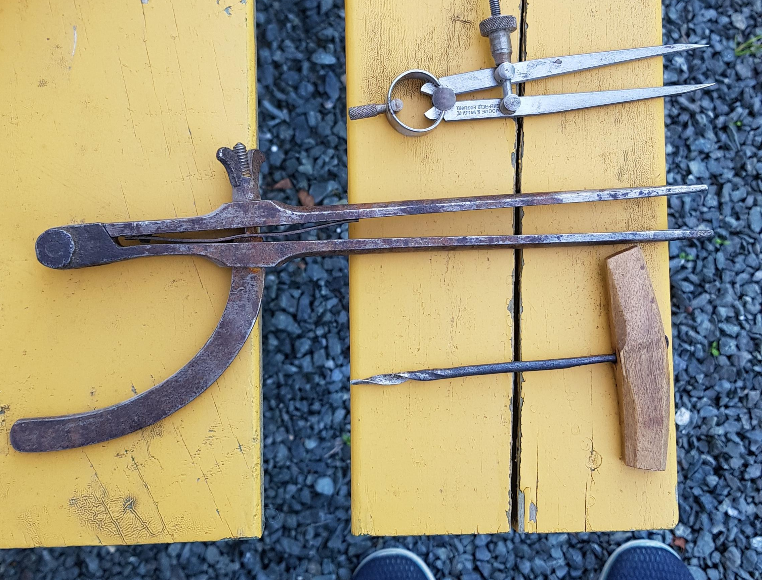
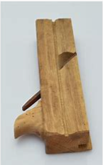
Hvilke behov har kommuner, regioner og eiere?
Hvordan dekke alle regioner- hva er aktuell organisering i Trøndelag?
Hvilke erfaringer har eksisterende sentre og andre regioner med sin organisasjonsstruktur?
Fylkeskommunal tjeneste
Museum
Privat selskap, AS eller BA?
Se på ulike finansieringsmodeller
Salg av tjenester til kommuner?
Salg av tjenester til private eiere?
Omfang av offentlig støtte?

Slide 4
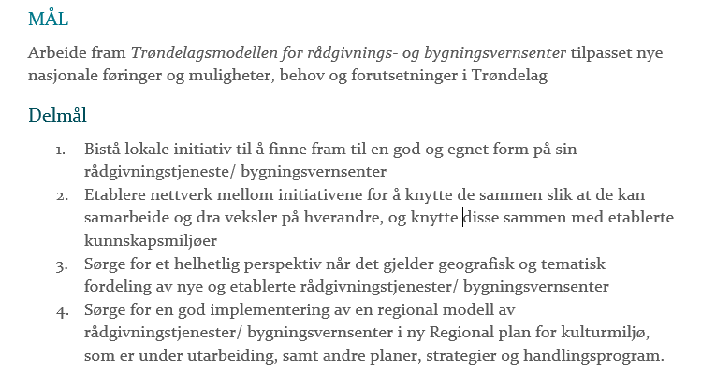
Prosjekt: Trøndelagsmodellen for rådgivnings- og bygningsvernsenter

Slide 5
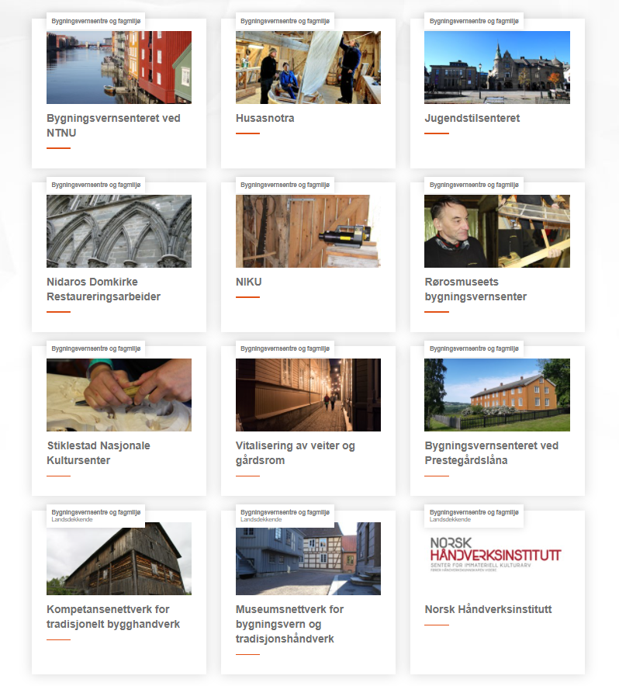
Godt grunnlag i Trøndelag
Vi har mange kompetansemiljøer i Trøndelag
Vi har flere sentrale utdanningsinstitusjoner innenfor bygningsvern
Kompetansemiljøene har noe geografisk spredning, men noen regioner mangler miljøer
Ulike bygningsvernsenter kan ha ulike tematisk vinkling og supplere hverandre og få en regional funksjon
Flere ønsker nettverksbygging – noen miljøer samarbeider i dag, hva er aktuelt å samarbeide om?
Bygg og Bevar

Slide 6
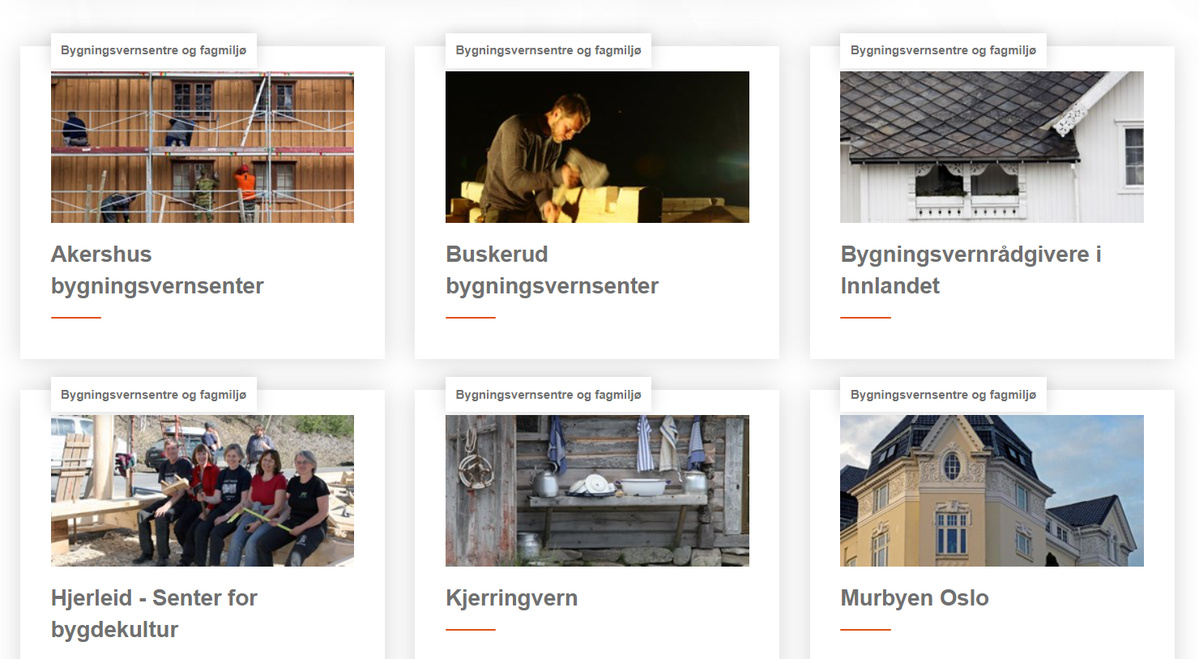
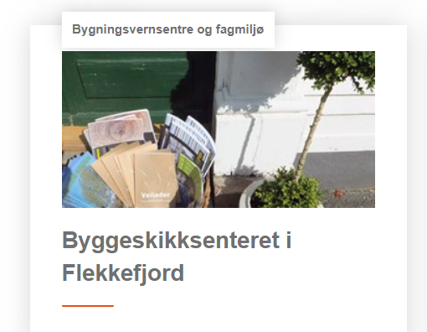
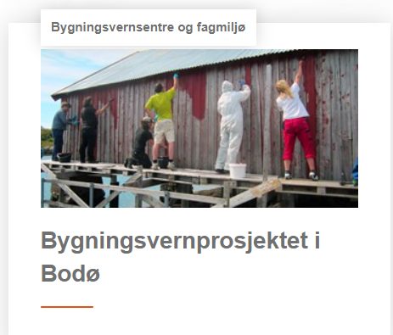
Hvordan har andre gjort det?

Slide 7
Flere initiativ
Riksantikvaren utlyste midler til forprosjekt som del av
KIK- satsingen i fjor høst
Seks søknader fra Trøndelag
Dekker godt geografisk
Tematisk bredde
Ørlandet – flytting av bygg, transformasjon og kystmiljøenes klimautfordringer
Levanger – byhistorisk kunnskapssenter (trehusarkitektur i by)
Orkland – teknisk-industrielle kulturmiljø, dokumentasjon og transformasjon
Melhus – kurs, kompetanseheving og -formidling for både barn og voksne
Namdalen – videreutvikle distriktskonservator-modellen
Røros – kompetansemodell for utvikling av bygningsvernsentre
Samisk bygningsvernsenter – mangler foreløpig
.

Slide 8
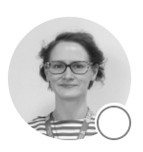
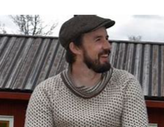
Prosjektleder og arbeidsgruppe
Oppstart ca. 1. november
Kristin Melkild Avset ( prosjektleder), Einar Strand, Monica Anette Rusten

